Slide 1
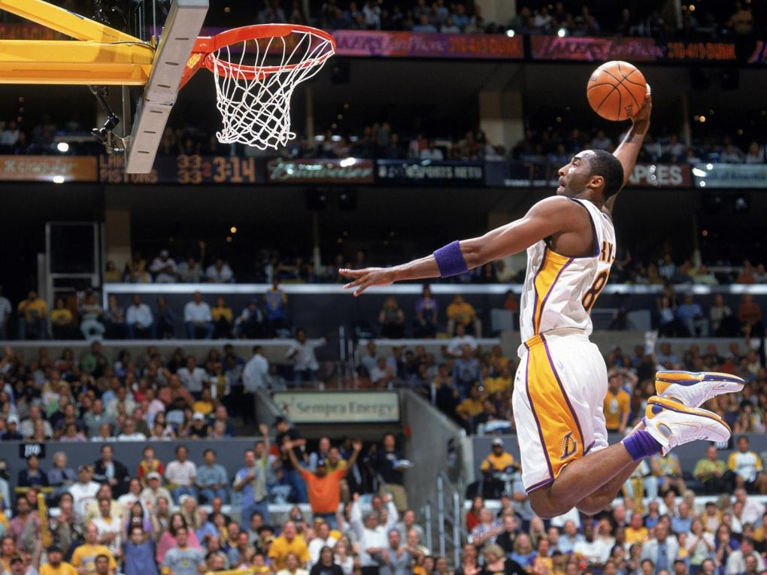
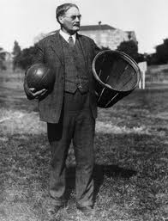
БАСКЕТБОЛ
Эту игру в 1891 году изобрел Джеймс Нейсмит - преподаватель международной тренировочной школы в Спрингфилде (США).

Slide 2
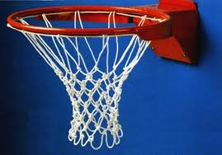
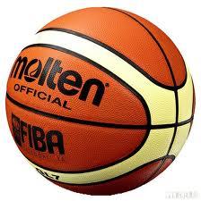
Корзина мяч
Баскет
бол

Slide 3
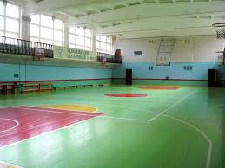
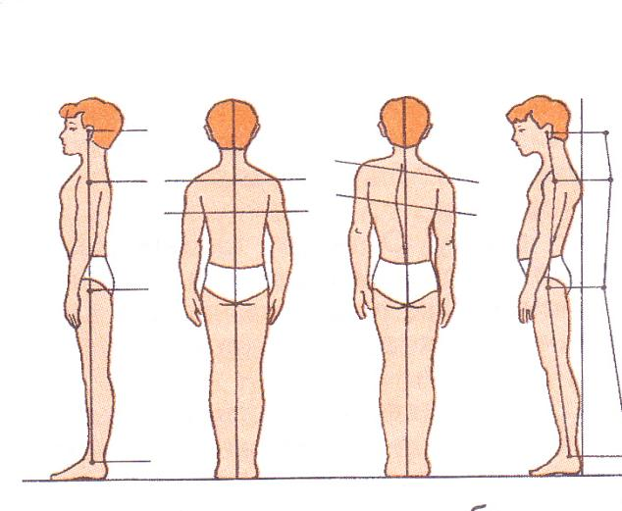
Осанка- это привычная поза человека в положении стоя, сидя и во время ходьбы.
правильная осанка
не правильная осанка

Slide 4
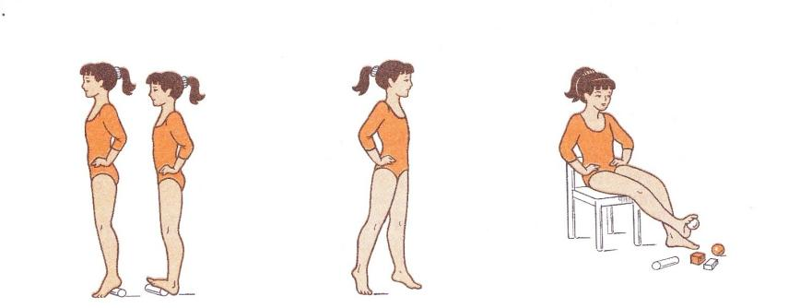
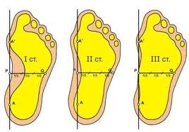
плоскостопие

Slide 5

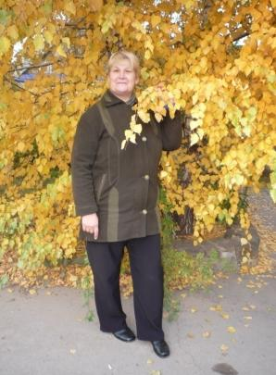
Открытый урок
Весько Валентина Викторовна
физическая культура
5 “A” класс
Тема урока : “Передача мяча в парах , тройках , группах двумя руками от груди.
Закрепление пройденных элементов.”
Тип урока : комбинированный
01.03.2012г.
МКОУ СОШ № 3
г. Волжский.

Slide 6
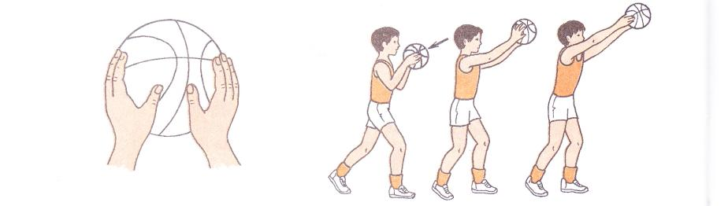
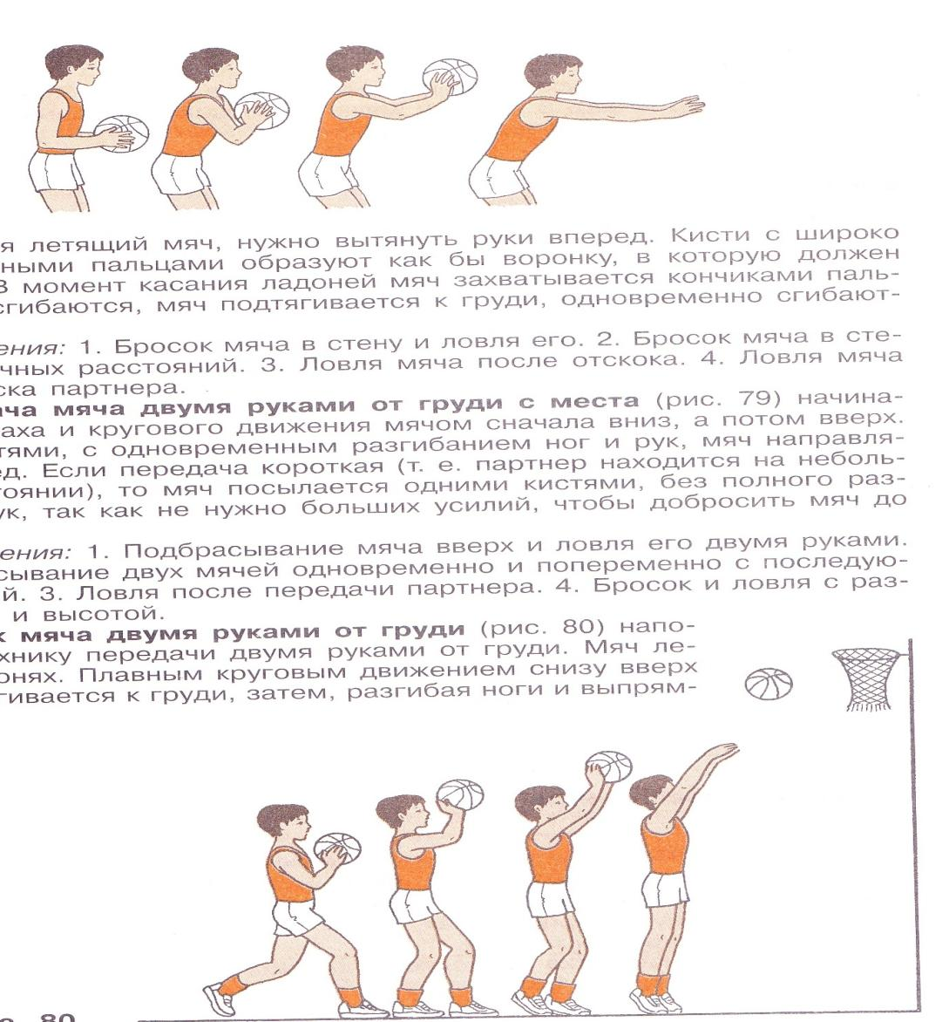
Ловля мяча двумя руками – это захват кистями рук.

Slide 7
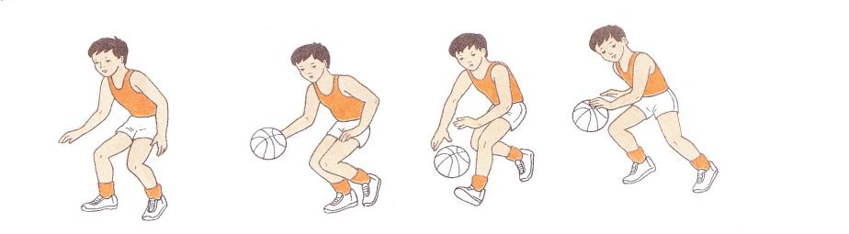
Стойка баскетболиста

Slide 8
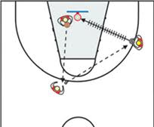
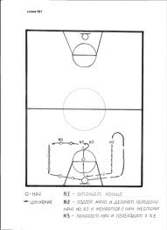
Упражнения в парах и в тройках

Slide 9
Мотивы проявления активности учащихся 5 классов в физкультурно-спортивной деятельности
Овладеть умениями и навыками в избранном виде деятельности
Своими действиями способствовать достижению общего успеха
Испытать положительные эмоции после достижения личного успеха и успеха партнеров
Получить положительную оценку своих усилий от тренера, учителя , родителей, болельщиков
Испытать острые ощущения глубокие переживания
Оказать помощь, поддержку и содействия своим партнерам
Проверить собственную физическую
подготовленность и сравнить ее с подготовленностью других
желаю успехов !!!

